Slide 1
Mga Hamon sa mga Gawaing Pangkabuhayan

Slide 2
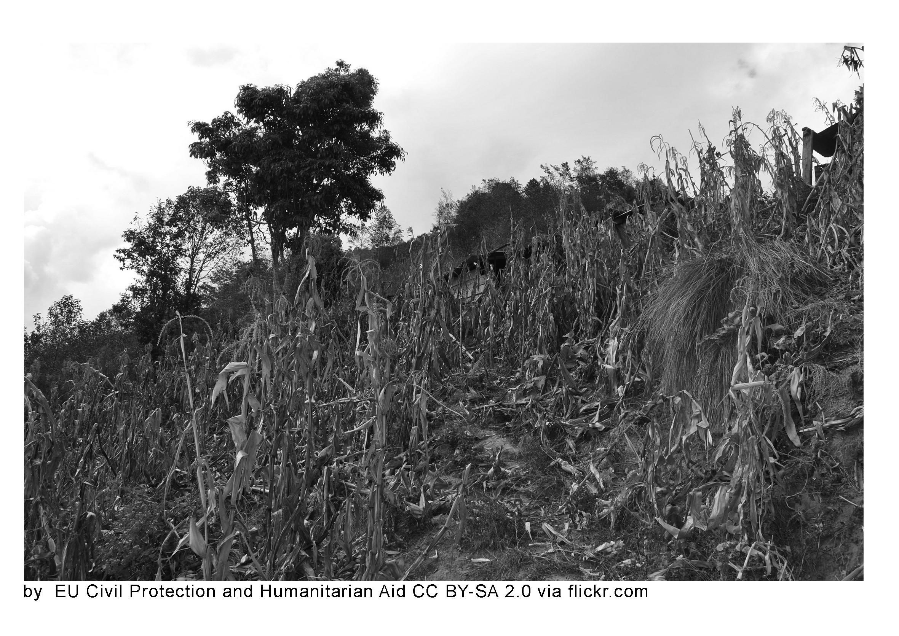
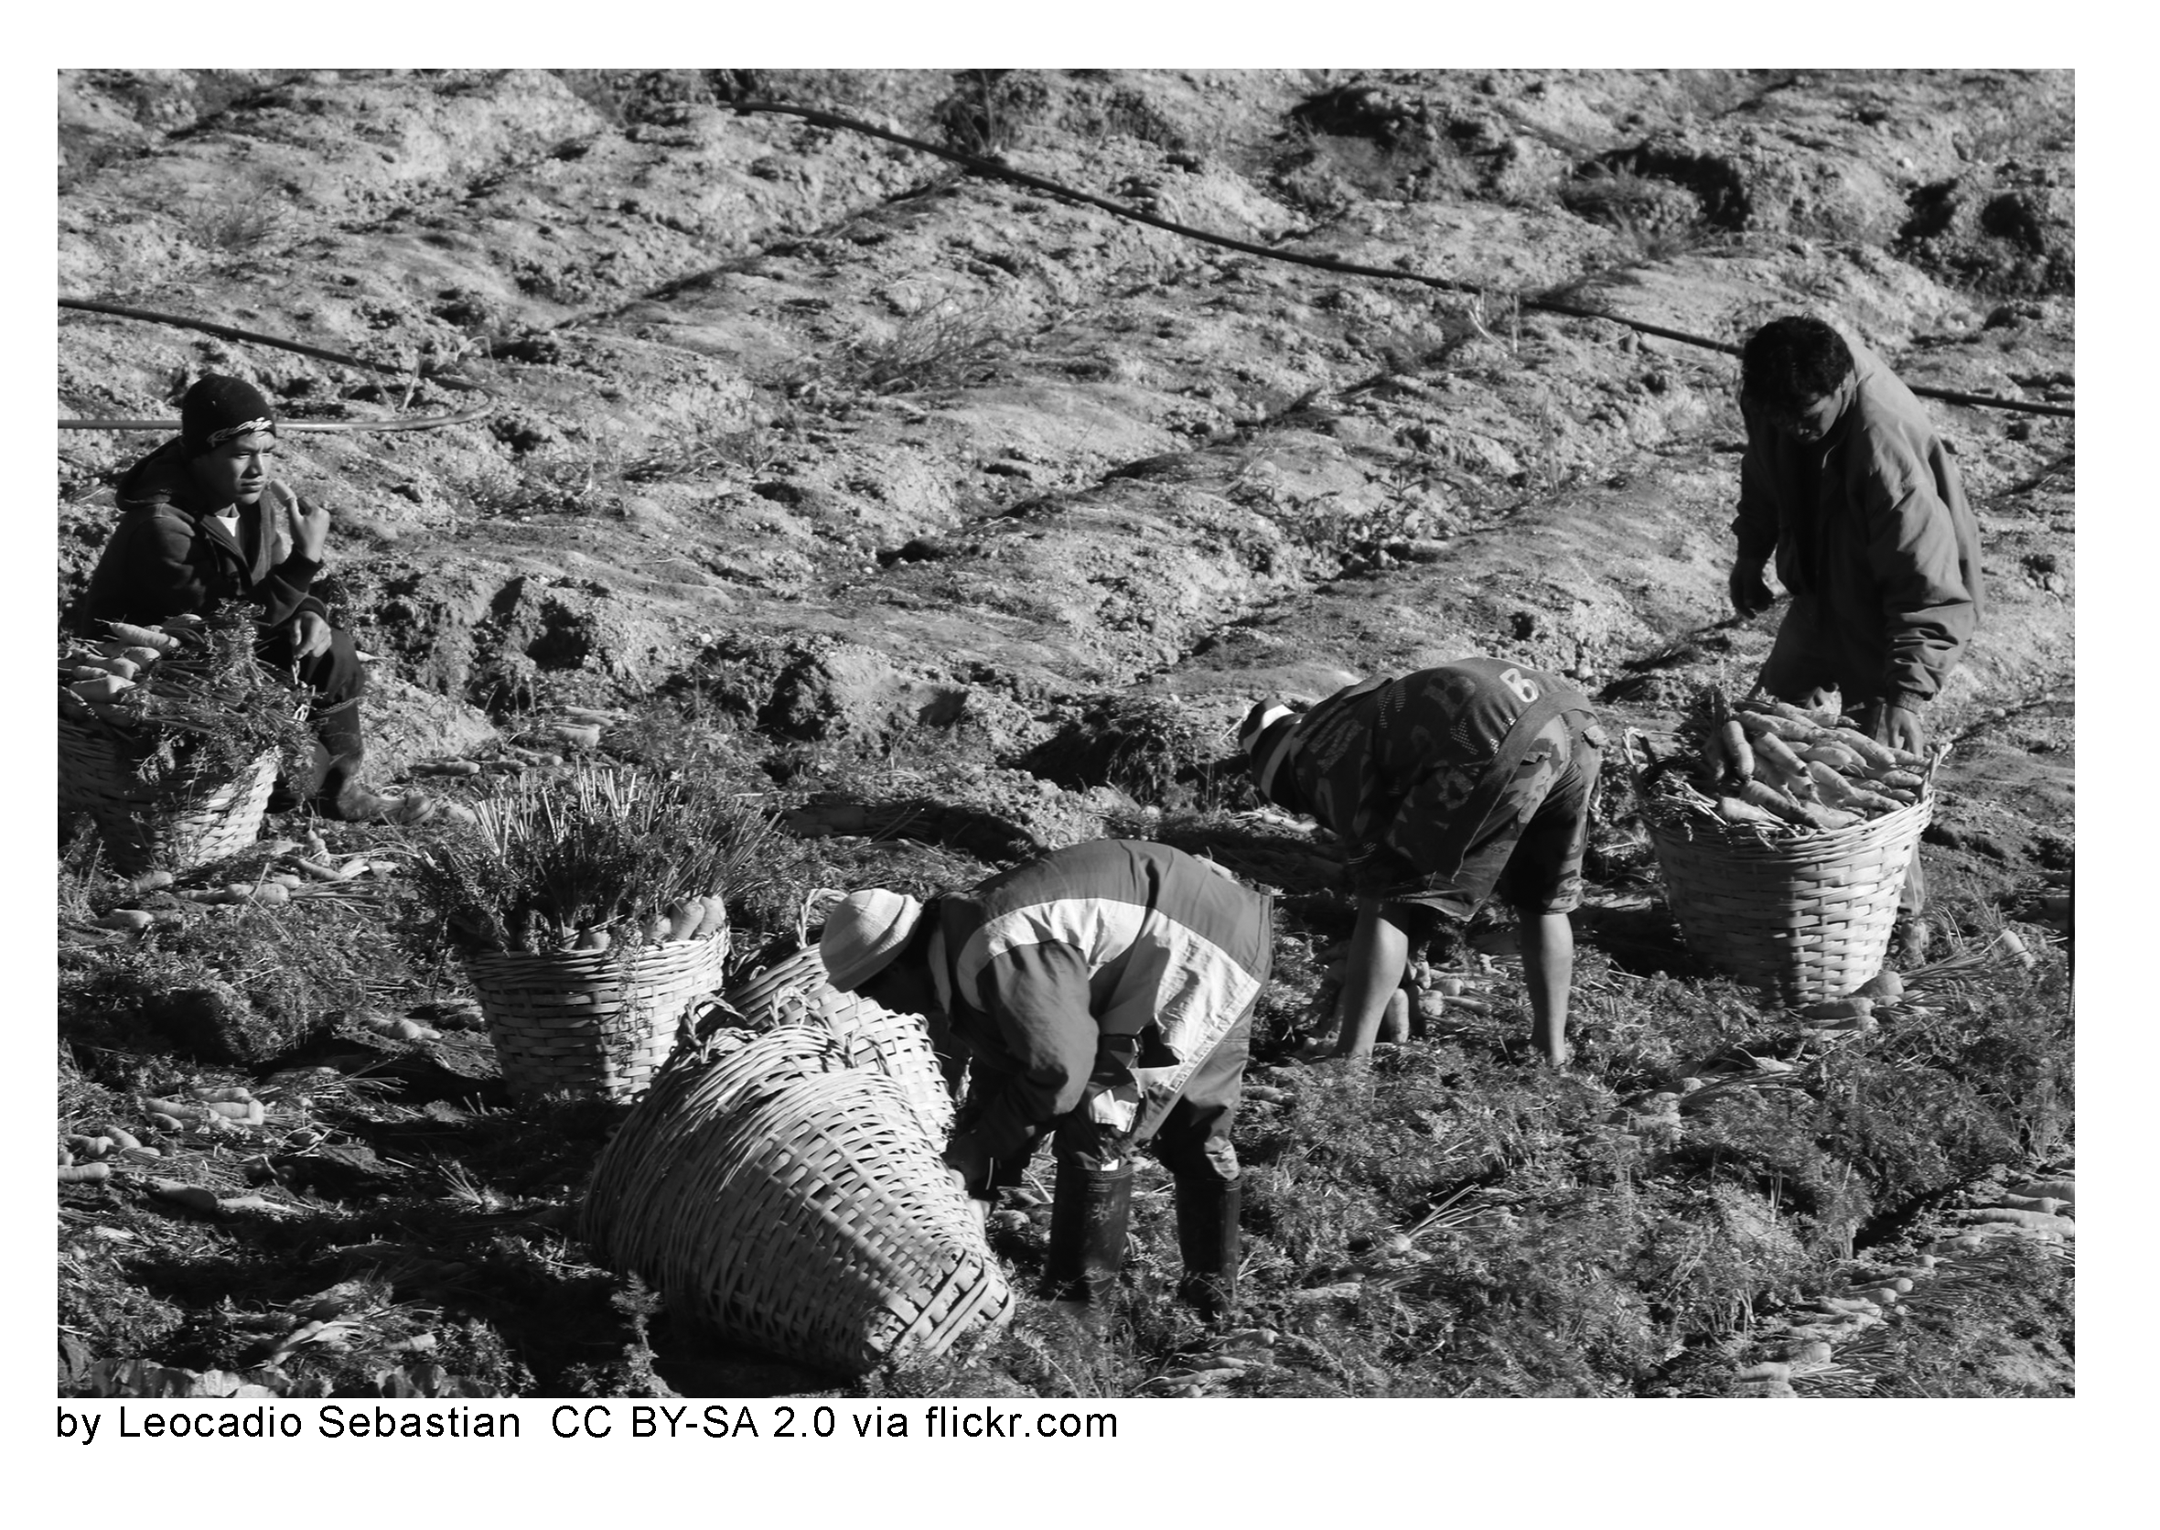
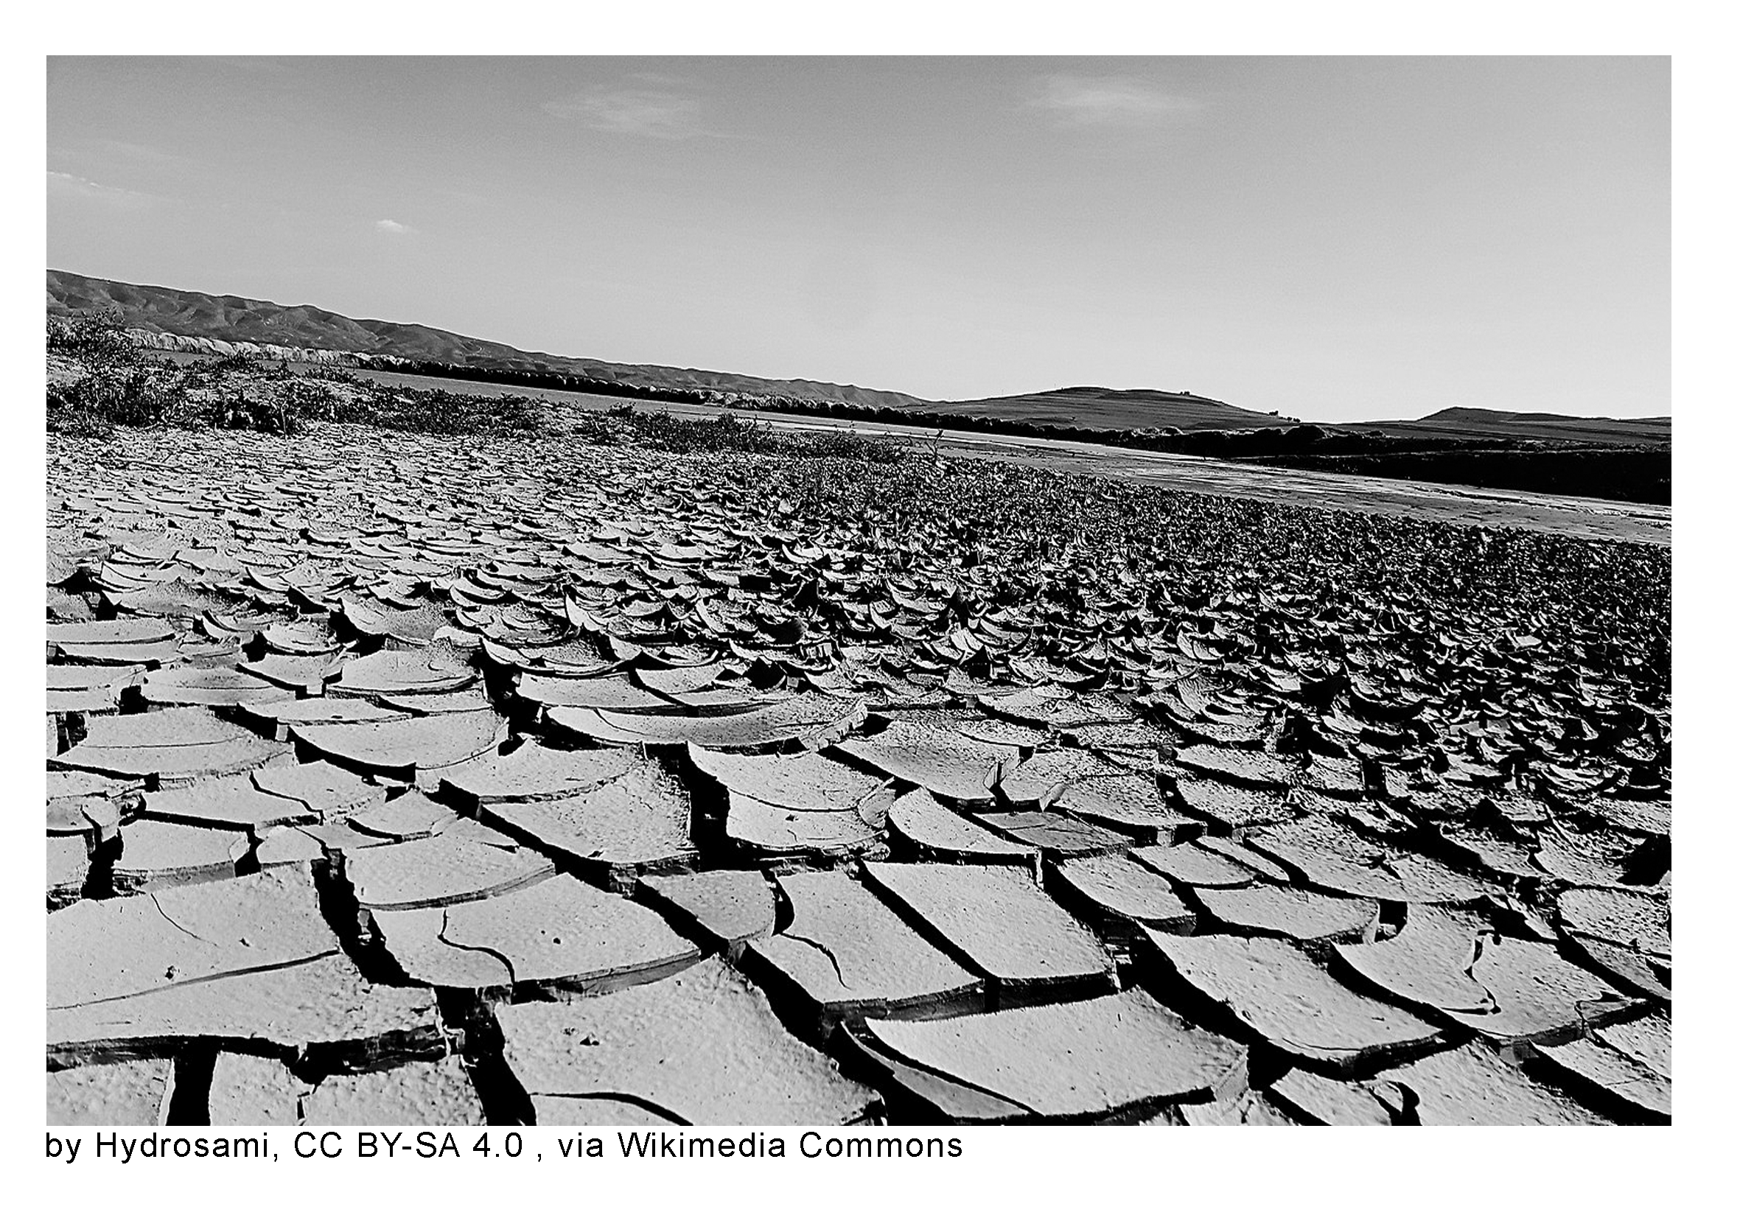
Mga Hamon sa Pagsasaka
Isa sa hamong kinakaharap ng sektor ng pagsasaka ang kawalang ng regulasyon sa presyo ng mga aning palay at iba pang pananim.
Ilan pa sa mga hamon na kinahaharap ng sektong ng pagsasaka ay ang patubig at irigasyon, iba’t ibang kalamidad gaya ng bagyo, malubhang pagbaha o pag-apaw ng tubig, at El Niño o mahabang panahon ng tag-init. Nasisira nito ang mga pananim bago pa ito maani at mapakinabangan. Idagdag pa sa mga nabanggit ang kakulangan at minsan ay kawalan ng suporta mula sa pamahalaan.
Nasirang pananim Mga magsasaka Tagtuyot

Slide 3
Mga Hamon sa Pangingisda
Malaking hamon sa mga mangingisda ang pabago-bagong klima o climate change. Malaki ang epekto ng climate change sa iba’t ibang species ng isda. Ilan sa mga ito ay nagkukulang ng oxygen o hindi kaya naman ay bumababa ang bilang kaya ang ilan ay nagiging endangered at karamihan ay namamatay.
Marami ring mga isda ang namamatay dahil sa mga ilegal na aktibidad ng tao katulad ng paggamit ng nakalalasong kemikal gaya ng cyanide at dinamita sa pangingisda. Mabilis din ang pagkasira ng tahanan at pangitlugan ng mga isda dahil sa pangunguha at pagsira sa mga coral reef.
Pinagiibayo rin ng pamahalaan ang kampanya laban sa mga pabrika at mga establisimyentong nagtatapon ng mga nakalalasong kemikal sa ating mga katubigan.

Slide 4
Pagsasanay
I. Panuto: Tukuyin ang epekto ng bawat hamon o pangyayari sa pagsasaka at pangingisda.
Mga Hamon | Mga Epekto
1. pagbaba ng halaga ng palay
2. mahabang panahon ng tag-init
3. pagkasira ng tahanan ng mga isda sa ilalim ng dagat
4. mga nabubulok na aning gulay
5. nasisira ang mga isdang dadalhin sa karatig-lugar

Slide 5
Mga Halimbawang Sagot
Mga epekto:
  Malulugi ang mga magsasaka.
  Mamamatay ang mga pananim at kakaunti ang mapagbibiling ani.
  Kakaunti ang mga isda sa dagat at ibang katubigan.
  Malulugi ang magsasaka at hindi maibabalik ang kaniyang puhunan.
  Hindi na magandang ipagbili at malulugi ang mangingisda.

